Slide 1
Муниципальное бюджетное дошкольное образовательное учреждение «Детский сад № 8 села Иглино»
Технология «Арт – терапия»
в работе с дошкольниками
Подготовила:
воспитатель Талипова Э.Г
2021 год

Slide 2
Арт – терапия - это
Арт терапия (лат. ars — искусство, греч. therapeia — лечение) представляет собой методику лечения и развития при помощи художественного творчества. Термин введен Адрианом Хиллом в 1938 году.
Арт-терапия сегодня считается одним из наиболее мягких, но эффективных методов, используемых в работе психологами, психотерапевтами и даже педагогами. Так как, существует и педагогическое направление арт-терапии задачи, которой развитие, коррекция, воспитание и социализация.
Цель арт-терапии состоит в гармонизации развития личности через развитие способности самовыражения и самопознания.

Slide 3
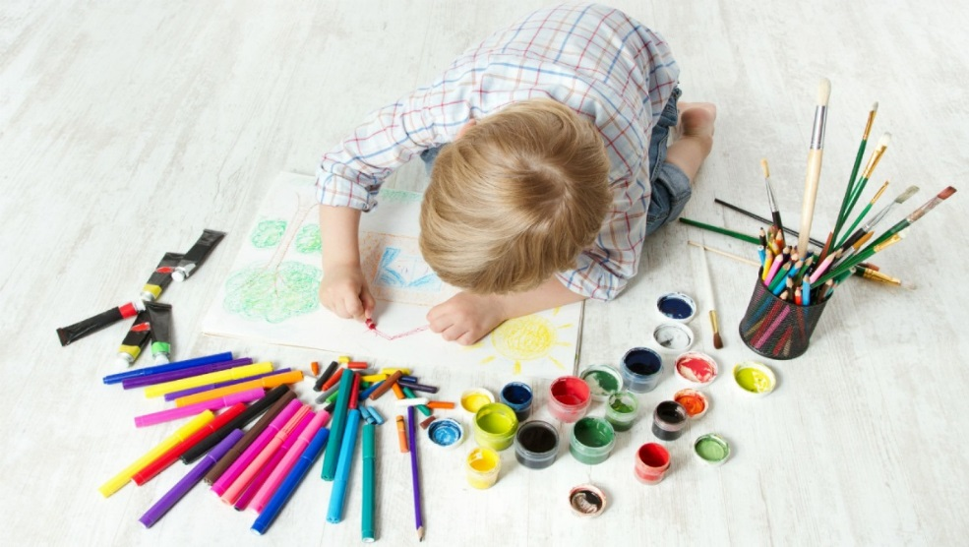
Арт-терапия применяется при:
развитии креативности
застенчивости и неуверенности в себе
развитии целостности личности
частой смены настроения
• задержки речевого и психического развития
• трудности в общении со сверстниками и/или взрослыми
• возбудимости или апатичности
• подготовки к детскому саду / школе и периоде адаптации

Slide 4
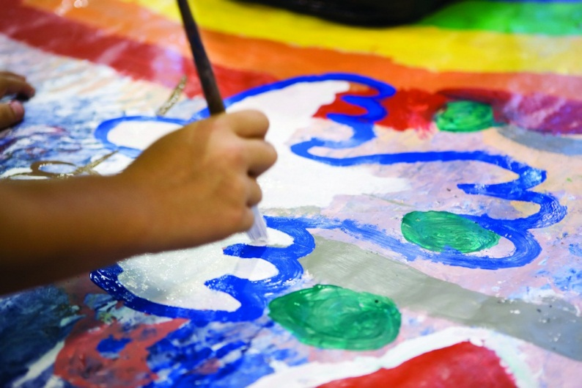
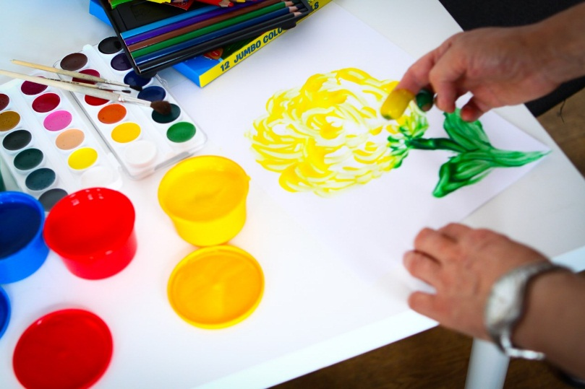
Арт – терапия:
- помогает развивать эмоциональную сферу ребенка, закрепляя доверие к миру;
- помогает легче прожить период адаптации – снимает негативные стрессовые состояния – гнев, тревогу, обиду, резкий уход матери на некоторый промежуток времени и т.д.;
- развивает сенсорные способности ребенка – ощущения, восприятие, интеллект, мелкую моторику, речь, воображение, творческие способности; обогащает социальный опыт ребенка, развивает коммуникабельность ребенка;
- арт – терапия помогает познавать мир, исследовать его, развивать опытную и экспериментальную деятельность;
- помогает развить гармоничную, духовно развитую личность;
- вскрыть проблемы и недостатки в развитии и воспитания ребенка, его переживания и состояния, отношения с миром.

Slide 5
Основные принципы занятий арт-терапией:
1. Желание ребенка - основное условие занятия. Творчество без желания невозможно, и, конечно, невозможен доверительный диалог с ребенком.
2. Поощрение и благодарность ребенку.
3. Педагог должен быть готов к тому, что при диалоге во время занятия на общие вопросы о себе или рисунке ребенок иногда отвечает «Не знаю», и предлагает ему варианты ответов.
4. Важным условием успешной работы является непосредственное участие самого педагога в той работе, которую он предлагает. Тогда у ребенка формируется доверие к педагогу и к той необычной деятельности, которая ему предлагается.
5. Нужно использовать яркий, красивый, добротный материал, с которым идет работа на занятии. Краски, карандаши, пластилин, бумага имеют аккуратный вид, ведь ребенок чувствует к себе отношение и через материал, с которым ему предлагают работать.
6. На многих занятиях педагог рассказывает о том или ином явлении. Его монолог более всего полезен, если он содержит элементы гипнотического повествования, т.е. в какой-то степени речь педагога должна вводить в легкий транс с помощью повторения слов, предложений, использования эпитетов, метафор, изменения голоса. Это помогает создать атмосферу необычности, таинственности происходящего и помогает совершиться чуду спонтанного самораскрытия ребенка.
7. Главное - получать удовольствие от самого процесса рисования, когда даже каракули и черкания играют роль исцеления!

Slide 6
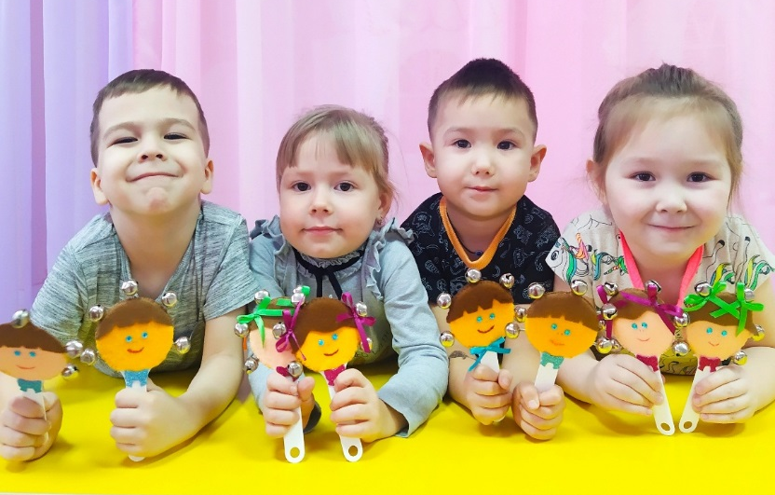
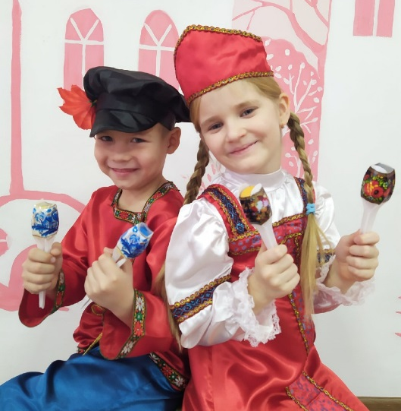
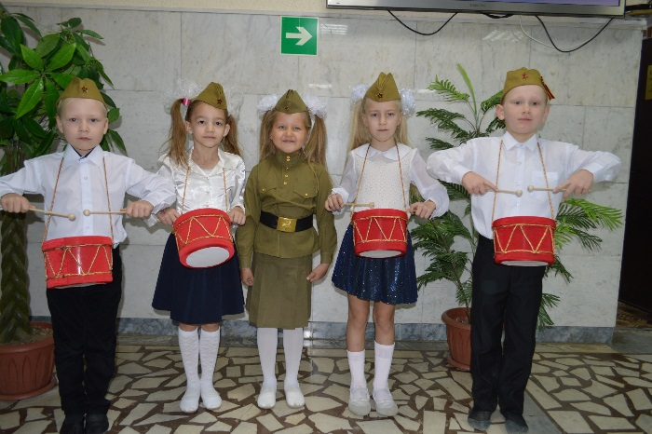
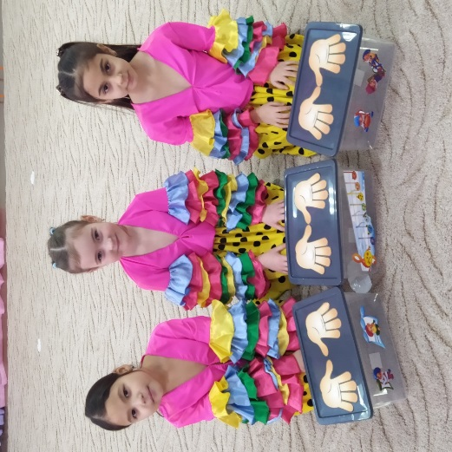
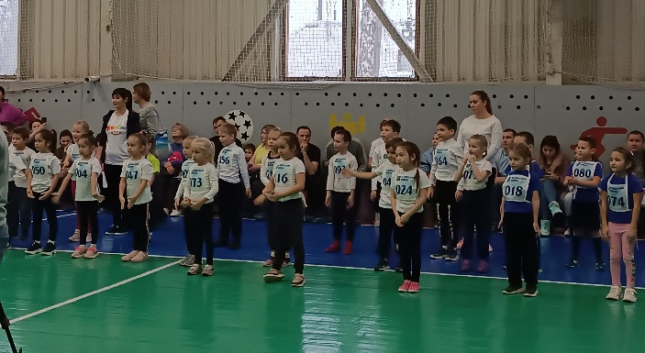
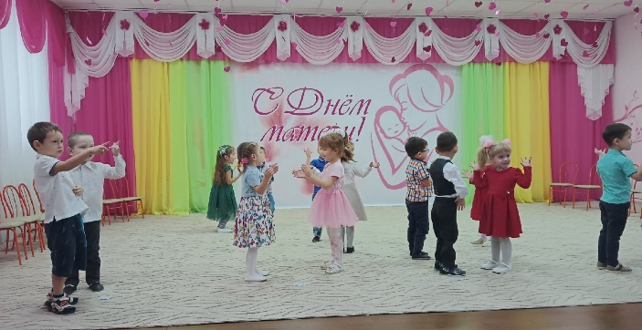
Виды арт-терапии:
• Музыкотерапия, включающей, прослушивание песен и инструментальной музыки, игру на музыкальных инструментах, вокалотерапию и фольклоротерапию;
• Кинезитерапия (танцевально-двигательная терапия), включающая хореотерапию, коррекционную ритмику, ритмотерапию и танцетерапию; подвижные игры, сеансы массажа, лечебную физкультуру;

Slide 7
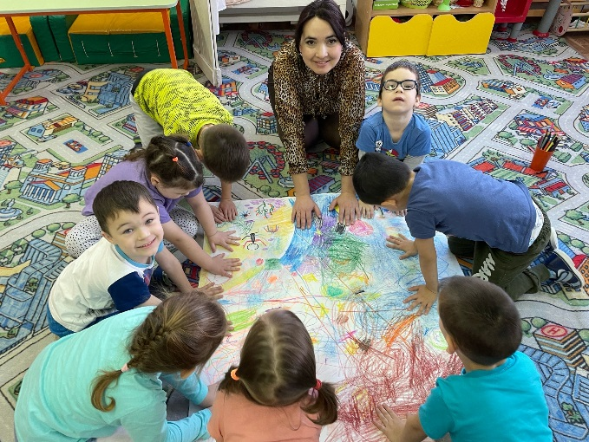
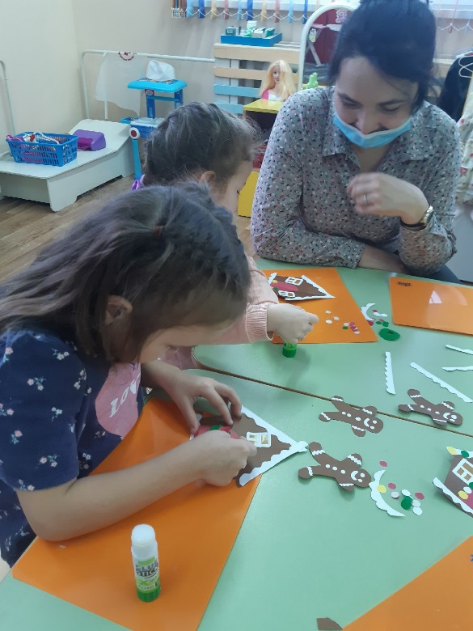
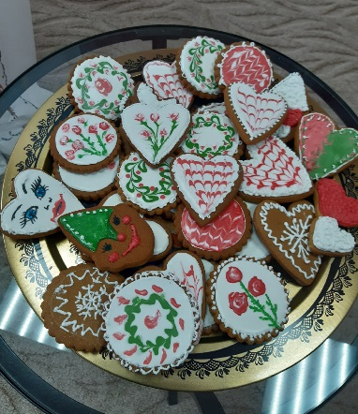
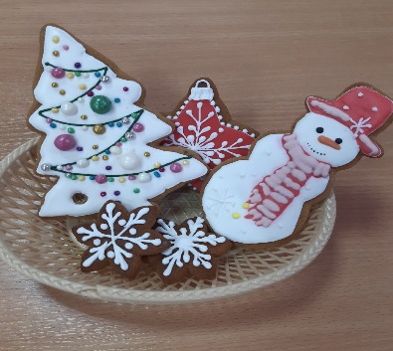
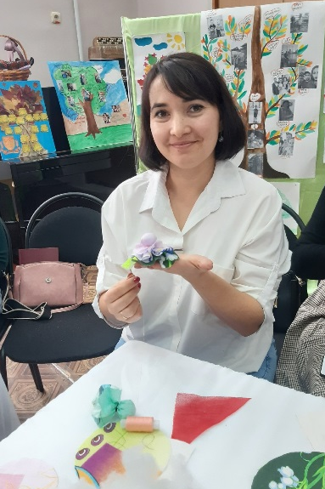
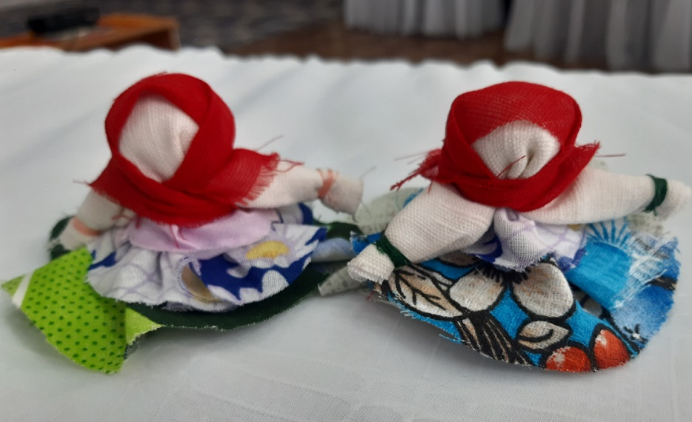
• Изотерапия - арт-терапия, связанная с различными видами изобразительного искусства: живописью, графикой, лепкой, аппликацией, росписью, конструирование и т. д.
• Куклотерапия, образно-ролевая драмтерапия;

Slide 8
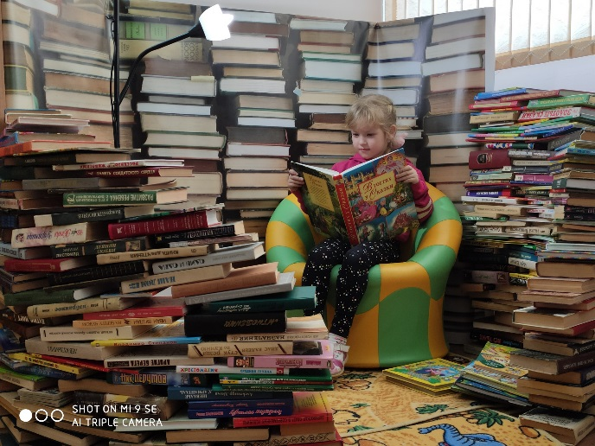
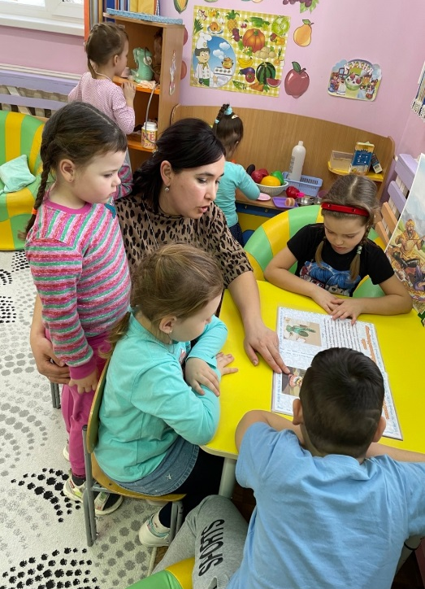
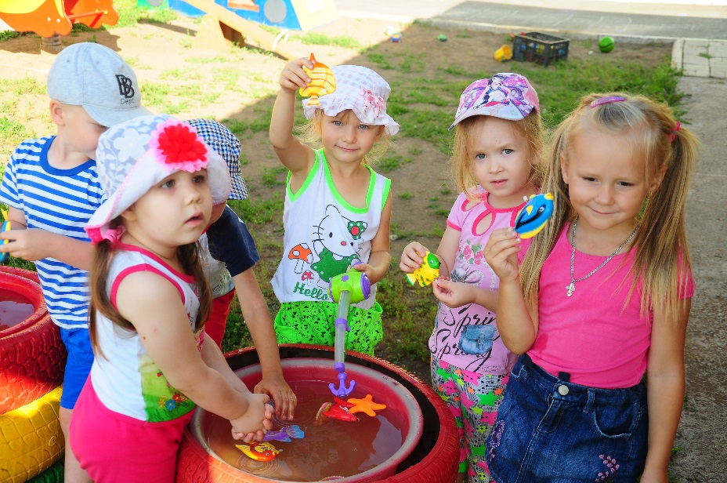
• Библиотерапия – арт-терапия посредством чтения или написания собственных произведений. Литература может быть самая разнообразная, и по форме, и по содержанию.
В библиотерапии выделяют
сказкотерапию – лечение сказками.
• Акватерапия – лечение водой;

Slide 9
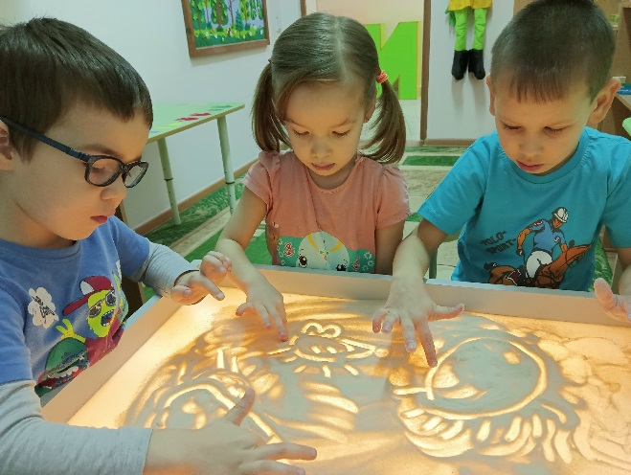
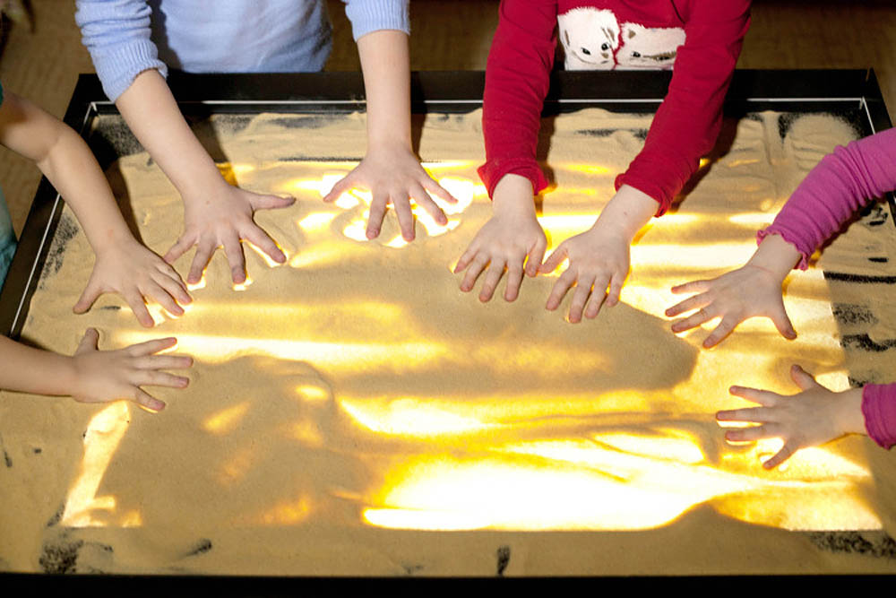
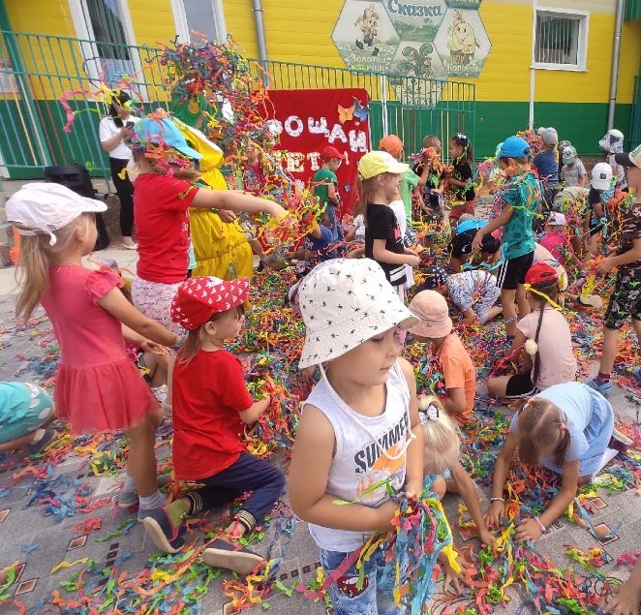
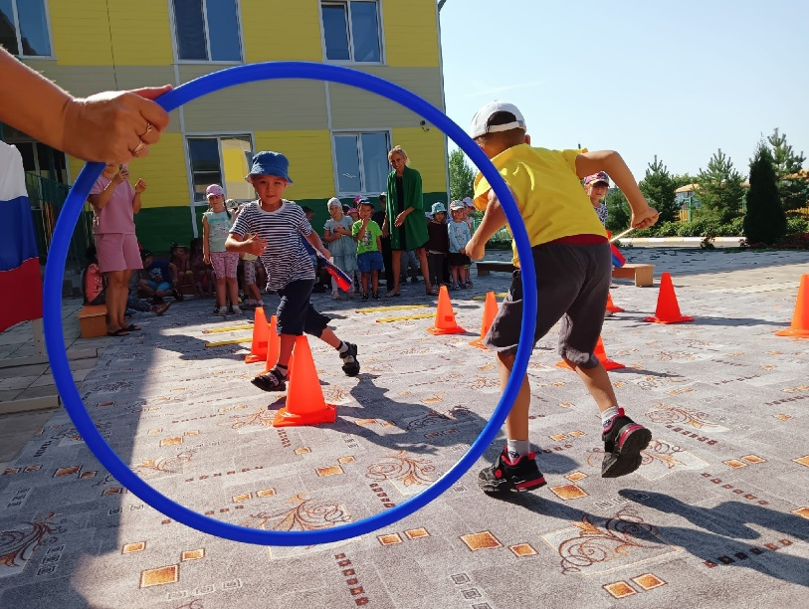
• Песочная терапия – лечение с помощью песка;
• Игротерапия как важнейшая игровая методика коррекции;

Slide 10
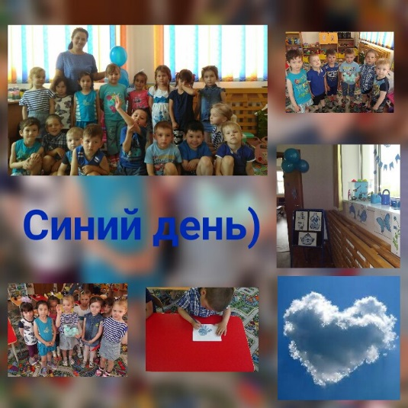
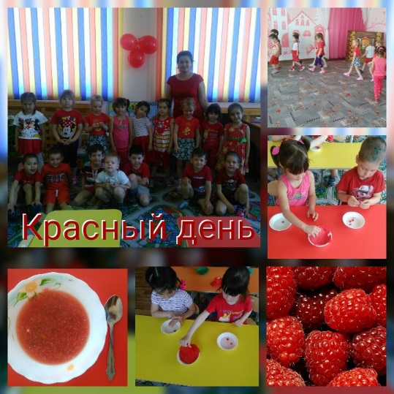
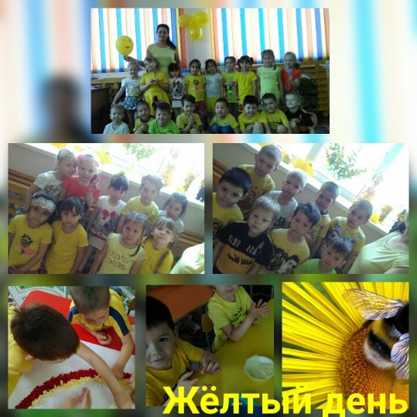
• Цветотерапия (хромотерапия) – лечение цветом;
• Мандалотерапия – разукрашивание, создание мандал из различных материалов(природного, бросового), рисование мандал

Slide 11
Основные функции арт-терапии
Развивающая
Различные арт-терапевтические виды, техники развивают творческие способности ребёнка, поскольку во время занятий арт-терапией человек зачастую открывает в себе неведомые ему ранее таланты и способности, открывает и использует свои внутренние ресурсы для своего самообразования и саморазвития, что способствует развитию креативности (творческих способностей), оригинальности, нестандартности мышления.
Познавательная
Кроме сохранения здоровья, арт-терапевтические техники и технологии создают условия для познания, самопознания и творческого самовыражения каждого дошкольника. Арт-терапия позволяет познавать себя и окружающий мир. В творчестве человек воплощает свои эмоции, ожидания, сомнения, страхи, переживания и т.п.
Адаптационная
Арт-терапия является эффективным способом социальной адаптации, поскольку в основном использует средства невербального общения. Это очень важно для людей, которым в силу разных причин бывает сложно выразить свои мысли вербально, словами.

Slide 12
Коммуникативная
Как показывает практика, арт-терапия помогает быстрее устанавливать отношения между людьми, поскольку посредством различных видов искусства человек не только выражает себя, но и больше узнает об окружающих его людях.
Стимулирующая
В большинстве случаев арт-терапевтическая работа вызывает у детей положительные эмоции, что помогает им преодолеть пассивность, безынициативность, сформировать более активную жизненную позицию.
Диагностическая
Продукты творчества ребёнка являются объективными показателями его настроения, мыслей, желаний, что позволяет использовать их для диагностики с целью отслеживания динамики развития каждого дошкольника.

Slide 13
Спасибо за внимание!!!

